Slide 1
Madeira

Slide 2
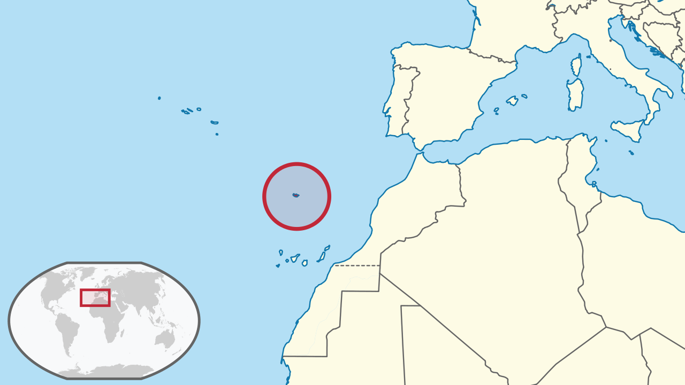
Madeira (portugalsky Ilha da Madeira) je portugalský ostrov ležící v Atlantském oceánu asi 580 km západně od pobřeží Maroka a 980 km jihozápadně od Lisabonu.

Slide 3
28. 3. -1. 4. 2022 Hlavní město Madeiry Funchal
Stážistky
Mgr. Dana Petráková
Olga Pustinová

Slide 4
Vzdělávací systém
Národní Curiculum
Madeirské směrnice
Roční plány z kterých vychází plány měsíční
Prázdniny – 1 měsíc
Školné se vypočítává podle příjmu rodičů dle tabulek

Slide 5
Escola Maria Eugénia de Canavial – Lactário provoz od 8.00 do 18.30 hod
Jedná se o katolickou školku
6 tříd po 25 dětech, snaží se o snížení na 23 dětí na třídu
Třídy jsou homogenní – 2 třídy 3 letých , 2 třídy 4 letých, 2 třídy dětí ve věku 5-6 let
11 učitelek, které pracují od 9.00 do 15.00
2 asistentky na třídu, které pracují i samostatně s dětmi
Je zde povinná výuka hudební výchovy a tělesné výchovy, dochází externí lektoři

Slide 6
OMJ v době stáže
4 děti z Venezuely
2 děti z Ruska
Adaptace: 3 dny po 1, 2, 3 hodinách, rodič může být ve třídě pouze na
začátku (výjimečně)
Při vzdělávání využívají piktogramy, názorné ukázky
Jedno dítě je „lídr“ pomáhá učitelce řídit vzdělávací proces
Pořádají se akce pro rodiče:
den matek, otců
Rozloučení s předškoláky
Karneval

Slide 7
B1°C com PE do Areeiro e Lombada
Provoz od 8.00 do 18.30
10 tříd – jsou zde i třídy ZŠ
Vzdělávací systém vychází z Národního Curicula
Na třídu jedna učitelka a dvě asistentky
OMJ – práce s piktogramy, rytmizace, hudba
Při vzdělávání stálé podmalování relaxační hudbou pro zklidnění dětí
Jasně daná pravidla chování, docházka, kterou si děti samy vedou s pomocí obrázků na tabuli
Pořádání akcí např. sportovní týdny, kdy děti chodí na noc domů
Prázdniny 1 měsíc

Slide 8
Inspirace pro práci s dětmi s OMJ
Zohlednění možností a dovedností dětí k jejich dalšímu vývoji a odborné pomoci.
Zvýšit spolupráci s rodinou, pomoci i rodině co nejdříve si osvojit náš jazyk
Využívání tlumočníka při nedostatečné komunikaci, nebo řešení problémů s adaptací nových dětí s OMJ
Pořádat společné akce pro rodiče a děti

Slide 9
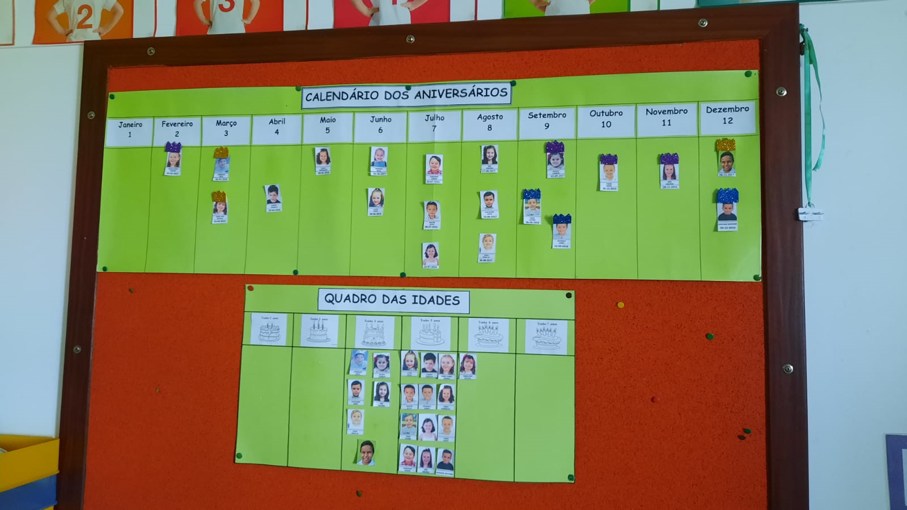
Docházka dětí
Narozeninový kalendář

Slide 10
Děkujeme za pozornost

